Slide 1
实验一 基本放大电路
一、实验目的
1. 研究电路参数对放大器静态工作点和电压增益的影响。
2.了解静态工作点对放大器的非线性失真和最大不失真输出
电压幅度的影响。
二、实验元件、设备
元件：二极管、三极管、电阻、电容
设备：数字万用表、模拟电路实验箱、信号发生器、示波器

Slide 2


三、基本实验内容
(1) 单管共射放大电路
+V_{CC}
+12V
R_{B}
100K
R_{C1}
5.1K
R_{C2}
2k
R_{P}
1M
C₂
+
C₁
33μ
+
33μ
T:3DG6
ß=130
R_{L}
2K
注意：直流电源在开路的状态下调至+12V，接到V_{CC}。
本电路中晶体管发射极是直接接地的，电路接线时请注意。

Slide 3
1. 研究电路参数V_{CC}、R_{B}、R_{C}对放大器静态工作点的影响。
将直流电源在开路的状态下调至+12V,接到Vcc.发射极电阻短接。
测试方法：如表3-1-1所示，调节有关参数，用万用表测记
有关 数据。
表3-1-1
V_{CC} | R_{C} | R_{P} | V_{RC}/I_{C}(mA) | V_{CE}(V)
12V | 2K | 最大
 |  | 最小
 |  | R | 3V /1.5mA
 | 5.1K | R
15V | 5.1K | R
注意： I_{C}通过测量集电极电阻上的直流压降间接得到。

Slide 4
2. 研究电路参数R_{C}、R_{L}——对电压增益A_{V}的影响
测试方法： ● V_{CC}=12V，R_{P}取适中位置，
● 输入正弦信号f=1kHz、V_{I(P-P)}=15mV
（在信号源开路的情况下调整输入信号）。
● 用示波器观察，在输出波形不失真的条件下，
按 表3-1-2调节有关参数，测记数据，计算电压增益A_{V}。
表3-1-2
电路参数 | V_{CE}(V) | V_{O(P-P)}(V) | A_{V}
R_{C}=R_{L}=2K | 9V
R_{C}=2K，R_{L}=∞
R_{C}=5.1K，R_{L}=∞

Slide 5
3. 观察静态工作点对非线性失真的影响
测试方法： ● 输入f=1kHz,V_{i(p-p)}=30mv~80mv的正弦信号，
● 按表3-1-3调节电路参数，用示波器双通道分别
观察V_{i}、V_{o}的波形，并记录Vo波形。
表3-1-3
电路参数 | V_{O}的波形（大小、失真情况）
 | R_{P}较小 | R_{P}适中 | R_{P}较大
R_{C}=2K R_{L}=2K

Slide 6
测量最大不失真输出电压及最大允许输入电压
测试方法： ● 令R_{C}=R_{L}=2K,调整R_{P}至某中间位置；
● 调V_{I}由小逐渐增大，观察波形出现顶部（或底
部）失真时，调静态工作点，使波形不失真；
● 重复上述步骤，直至波形上下同时开始削波为止。
● 测记此时的V_{O(P-P)}和 V_{I(P-P)}，即是V_{O(P-P)MAX} 和
V_{I(P-P)MAX}。

Slide 7
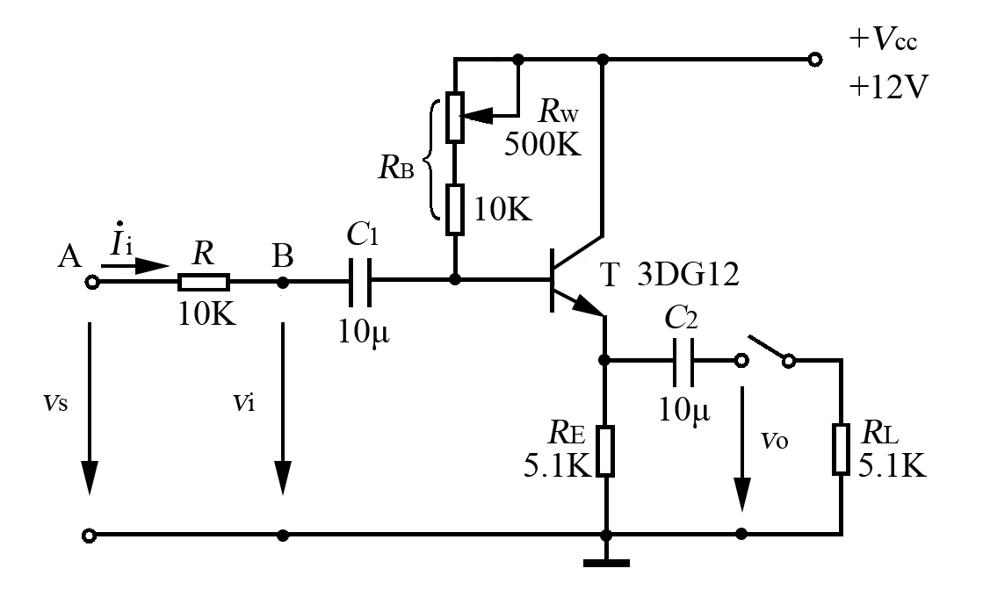
(2)射极跟随器
图3-1-2 射极跟随器电路
1. 按图3-1-2连接电路。
2. 调整静态工作点: V_{CC}=+12V
在B点加入f＝1KHz正弦信号v_{i}，输出端用示波器监视输出波形，反复调整R_{W}及信号源的输出幅度，使在示波器的屏幕上得到一个最大不失真输出波形。

Slide 8
3.测量各电极对地电位
v_{i}＝0，用直流电压表测量晶体管各电极对地电位 ，将测得数据记入表3-1-4
在下面整个测试过程中应保持R_{W}值不变（即保持静态工作点I_{E}不变）
4. 测量电压放大倍数Av
接入负载R_{L}＝1KΩ，在B点加f＝1KHz正弦信号v_{i}，调节输入信号幅度，用示波器观察输出波形v_{o}，在输出最大不失真情况下，观察并记录v_{i}、v_{L}值。记入表3-1-5。
5. 测试跟随特性
接入负载R_{L}＝1KΩ，在B点加入f＝1KHz正弦信号v_{i}，逐渐增大信号v_{i}幅度，用示波器监视输出波形直至输出波形达最大不失真，测量对应的v_{L}值，记入表3-1-6。

